Slide 1
Modul Datennetze 1
dnet1

Slide 2
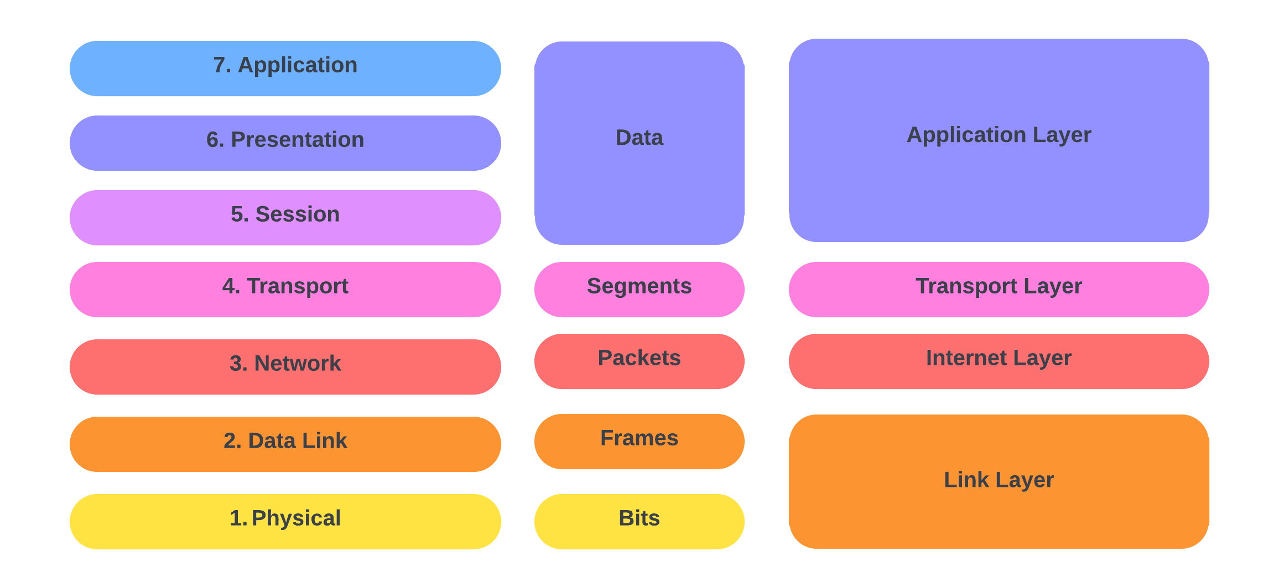
Wo im OSI Modell befinden wir uns
Die Sicherungsschicht (L2) regelt den Zugriff auf das lokale Netzwerk und die Kommunikation zwischen den NICs (Network Interface Cards). Sie bietet diesen Service dem Layer 3 an, welcher sich Kommunikation zwischen lokalen Netzwerken kümmert.

Slide 3
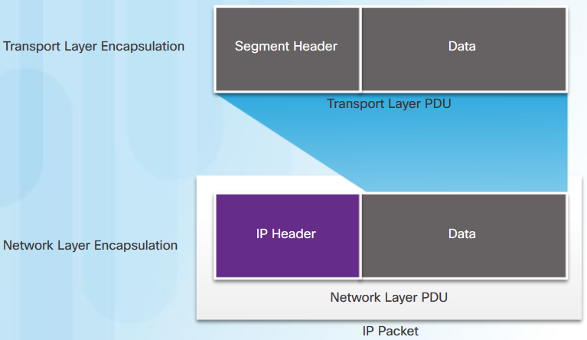
Aufgaben der Netzwerkschicht
Adressierung
Kapselung in Senderichtung
Wegleitung «Routing» durch viele Netze hindurch
Entkapselung beim Empfang
Fehlerbehandlung

Slide 4
Protokolle der Schicht 3:
IPv4
IPv6
IPX (Novell)
AppleTalk
CLNS (connectionless network services, das ISO-Protokoll, Telekommunikationsnetze)
Weitere Protokolle auf der Schicht 3:
ICMP (Meldungen auf der Schicht 3 für Fehler und Test)
OSPF (dynamisches Routing Protokoll)

Slide 5
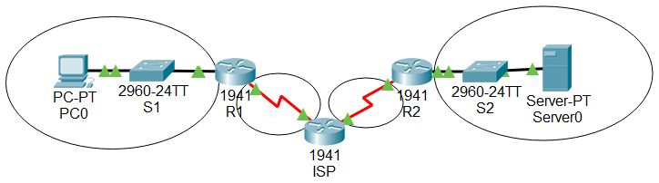
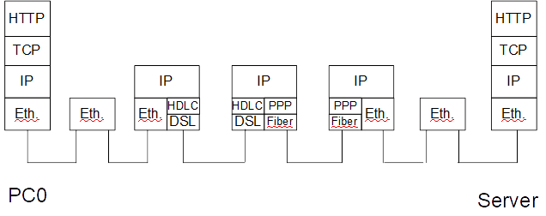
Abarbeitung des Protocol Stacks in den verschiedenen Netzelementen
Abhängig vom Layer auf welchem das Gerät operiert, schaut es sich mehr oder weniger Layers des Datenpakets an

Slide 6
IP

Slide 7
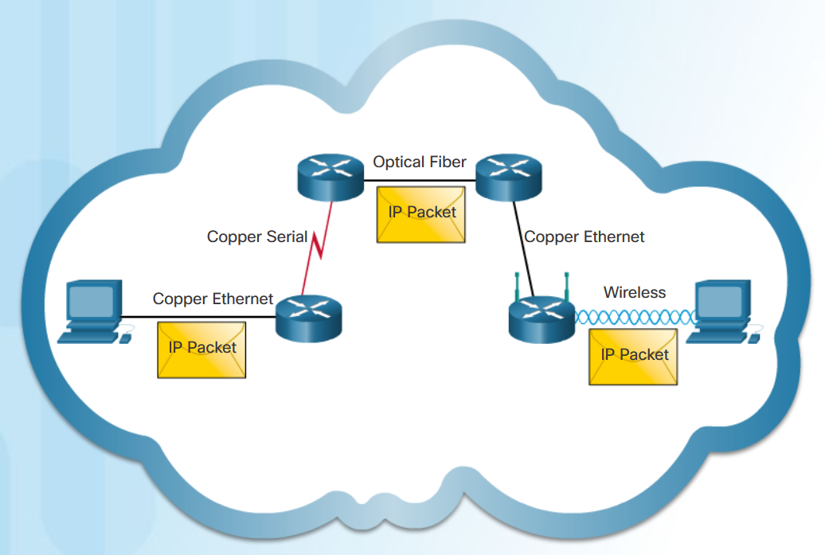
Charakteristika des IP Protokolls
verbindungslos: Es werden IP-Pakete bei der Quelle los gesandt, ohne dass das Ziel davon weiss. Erinnere dich: Höhere Layer verlassen sich auf die unteren Layer –Protokolle des Layer 1 (bei Ethernet auch Teile von L2) befassen sich mit der physischen Übertragung von Paketen!)
best effort: Das Netz leitet soviel Pakete weiter, wie gerade möglich. Bei Überlauf werden Pakete weggeworfen.
„Media independent“: Das Protokoll läuft über allen möglichen Schicht 2 Protokollen (Ethernet, TokenRing, PPP, ATM, HDLC, Frame Relay u.a.) und Schicht 1 Medien (Glas, Kupfer, Luft).

Slide 8
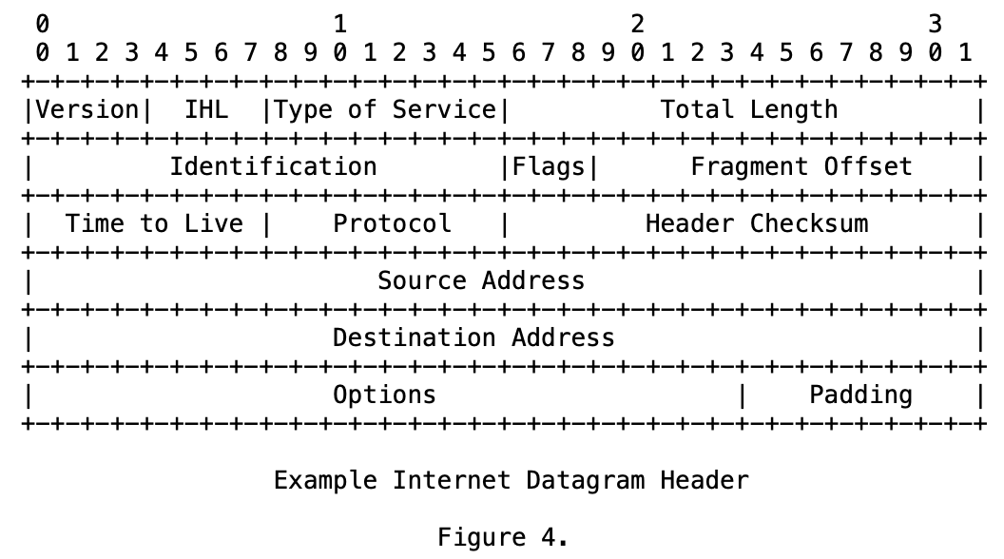
IPv4 ist in RFC 791 definiert.
Version: 4 oder 6
IHL: Header Länge
Type of Service: CoS-Markierung
Total length: Gesamtlänge des Pakets inkl. Header
Identification: Hilft beim Zusammensetzen fragmentierter Pakete
Flags: zur Fragmentierung
Fragment Offset: Position im fragmentierten Paket
Time to Live: Maximale Anzahl Router, die traversiert werden können
Protocol: Typ des nachfolgenden Headers (Bsp TCP)
Header Checksum: Fehlererkennung
https://datatracker.ietf.org/doc/html/rfc791#section-3.1

Slide 9
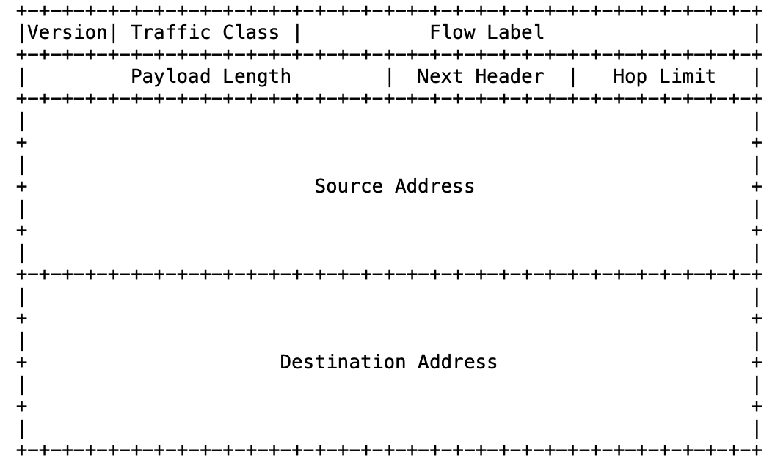
IPv6 ist in RFC 8200 definiert
https://datatracker.ietf.org/doc/html/rfc8200#section-3
Version: 4 oder 6
Traffic Class: Entspricht IPv4 Type of Service (Priorität)
Flow Label: Markiert Verkehrsflüsse (z.B. eine TCP-Verbindung); Potentiell hilfreich bei routing)
Payload Length: Die Länge der Nutzlast ohne IPv6-Header
Next Header: Typ des nächsten Headers (Protocol bei IPv4)
Hop Limit: Maximale Anzahl Router, die traversiert werden können (TTL bei IPv4)

Slide 10
DHCP für IPv4

Slide 11
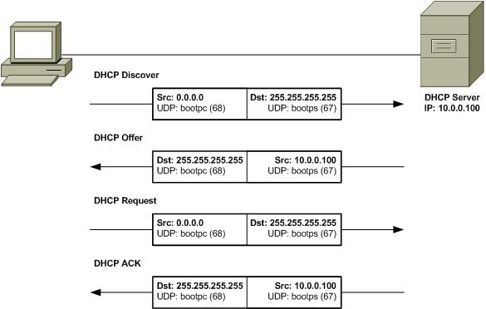
Problem – wie bekomme ich eine IPv4 Adresse?
Das Protokoll ist zwischen L2 und L3
Zentraler Server INNERHALB des L2 Netzwerks verwaltet die IP Adressen
Inkludiert Infos wie: Default Gateway, DNS Server, Subnet
Der Client «leiht» die IP Adresse für eine bestimmte Zeit aus (muss immer wieder erneuern)
Bekommt bei der Erneuerung dieselbe IP Adresse
Funktioniert via:
Broadcast als Destination
Source vom Host ist 0.0.0.0 (unspecified address)
UPD Port 67 für Anfrage (Server lauscht auf Port 67)
UDP Port 68 für Antwort (Host lauscht auf Port 68)
kikobeats.github.io

Slide 12
ICMP (IPv4)

Slide 13
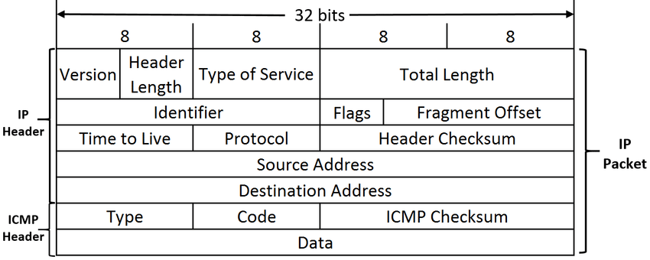
ICMP
Definiert in RFC 792
Layer 3 Protokoll auf IP Packet?
Layer 3 Protokoll weil Funktion auf L3
Key Features
Error Reporting (Bsp TTL expired)
Diagnostic (ping, traceroute)
www.researchgate.net

Slide 14
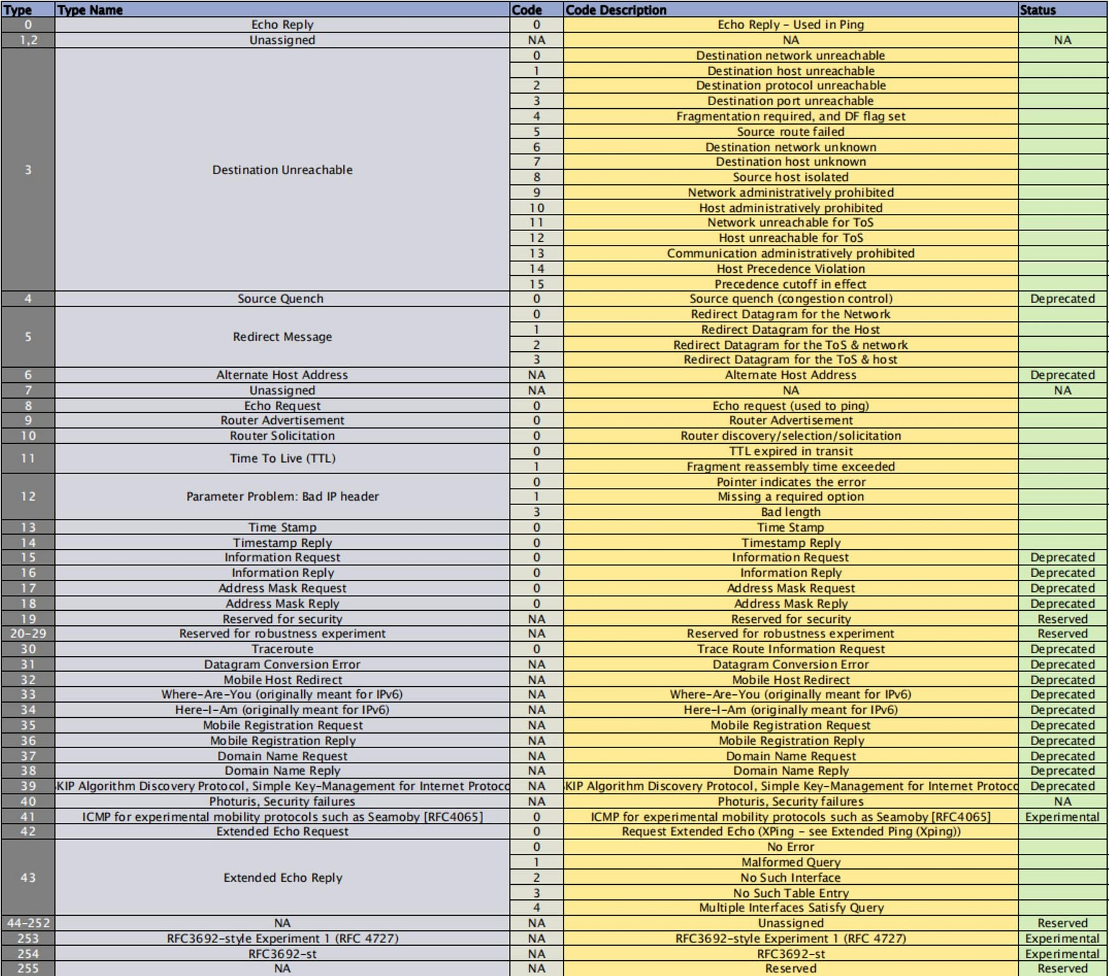
ICMP Type & Code
https://medium.com/kernel-space/demystifying-icmp-types-and-codes-bfb2a95deb9e

Slide 15
ICMPv6

Slide 16
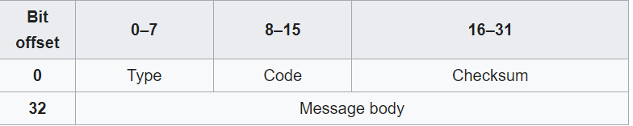
ICMP plus viele mehr
Definiert in RFC 4443
Key Features
Error Reporting (Bsp TTL expired)
Diagnostic (ping, traceroute)
Neighbor Discovery Protocol
Duplicate Address Detection
Multicast Listener Discovery (MLD)
Codes & Types auf: https://datatracker.ietf.org/doc/html/rfc4443 (oder Wikipedia)
Wikipedia

